Slide 1

Система управления Водоснабжением «НемоАква»
г. Санкт-Петербург

Slide 2


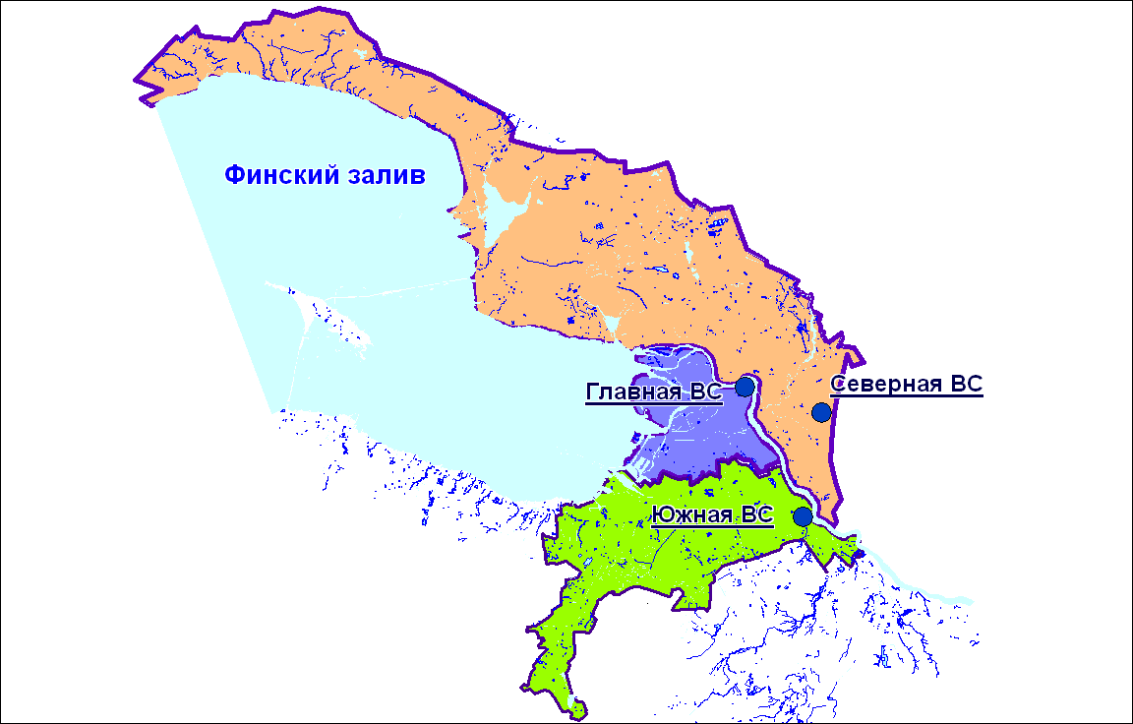
Цели совершенствования системы управления водоснабжением
Ценности потребителя
Цели совершенствования
Объём и напор воды
(получать воду в необходимых объёмах и
с требуемым напором)
Прогнозирование и контроль потребления/ расхода на основе водного баланса
Оптимизация рабочего давления в системе водоснабжения
Безопасность и качество воды (получать воду с соблюдением
всех требований по качеству)
Обеспечение нормативных требований по качеству воды
Бесперебойность водоснабжения
(получать воду 24 часа в сутки)
Снижение количества перерывов в подаче воды из-за повреждений и иных технологических нарушений
Доступная цена
(получать воду по доступной цене)
Снижение себестоимости 1 куб.м. питьевой воды
Обеспечение прозрачности расчётов с потребителями

Slide 3
Пример проблемы: Сведение водного баланса
Задача
Переход от водоподачи к водоснабжению
Водоподача
Деньги
Кубы
Подача воды абонентам
Выставление счетов и оплата услуг абонентами
Оценка потреблённых объёмов
Оценка эффективности предприятия, тарифы
- сторно
- задержки с выплатой
- человеческий фактор
- искажённая картина
- недостаточная прозрачность
- сложность оптимизации
Водоснабжение
Кубы
Деньги
Подача воды абонентам
Автоматический сбор и анализ данных о потреблении
Выставление счетов и оплата услуг абонентами
Оценка эффективности предприятия, тарифы

Slide 4



Создание аппаратно-программного комплекса системы управления
Состав комплекса:
Цель
-мониторинг неучтенных расходов и потерь воды;
-прогнозирование водопотребления;
-построение водного баланса;
-выявление несоответствий в статистике показаний КИП, анализ причин и локализация мест появления несоответствий в статистике показаний КИП;
-комплексный мониторинг и анализ текущего состояния КИП и устройств передачи данных, установленных на водопроводной сети района.
Управление
Верхний уровень
Прием, хранение и обработка данных
Интеграция со смежными системами
Средний уровень
Сбор и подготовка данных для системы верхнего уровня из смежных систем(ЕХД, ИС ЦРА и т.д.)
Передача данных в систему верхнего уровня
Нижний уровень
объекты, оборудованные системой передачи данных в систему среднего уровня (межсекторные расходомеры, абонентские прибору учета, датчики давления и др.)
Взаимодействие с пользователем
Отслеживание работы оборудования
Отслеживание неучтенных расходов воды.
Назначение
- оценка рассогласования между объемами воды, подаваемой в водопроводную сеть и потребляемой абонентами;
- выявления периодов с нехарактерными объемами подачи и потребления воды;
- анализ показаний датчиков давления;
- обнаружения несоответствий, вызванных неучтенными расходами и потерями
воды, анализа причин и локализация мест их появления, в пределах участков,
определяемых ближайшими ключевыми точками.
Передача
данных

Slide 5
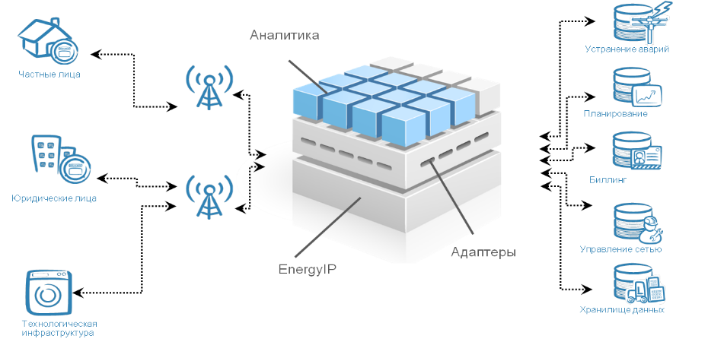
Введение
В качестве системы верхнего уровня используется аппаратно-программный комплекс, разработанный на основе интеллектуальных решений с учетом специфики предприятий водоснабжения России. Использование технологий Big Data позволяет легко масштабировать решение на миллионы абонентов
Аналитика
Устранение аварий
Частные лица
Частные лица
Мониторинг сети
Биллинг
Биллинг
Юридические лица
Интерфейсы
Планирование
Базовая платформа
Хранилище данных
Технологическая инфрастуктура
5

Slide 6
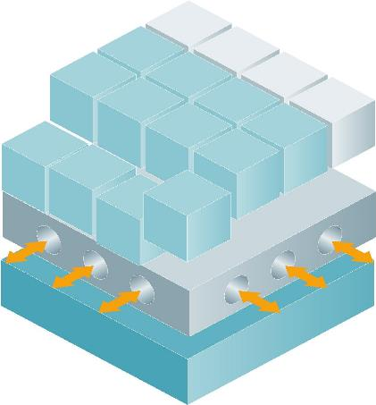
Функциональность Системы Верхнего Уровня
Мониторинг КИП
Мониторинг Состояния Сети
Состояние устройств и обнаружение неполадок
Ключевые показатели качества работы сети
История эксплуатации
Водный баланс
Внедрение на Предприятии
Утечки и неучтенные потери
Гибкие интерфейсы для смежных систем Предприятия
Нештатные ситуации
Синхронизация данных со смежными системами
Взаимодействие с пользователем
Приложения для моб. устр-в
Адаптация под бизнес-процессы Предприятия
Автоматические отчеты
Оповещения
Уровень интеграции
Уровень сбора, хранения и подготовки данных
Уровень аналитики
Повышение качества услуг и уменьшение издержек предприятия
6

Slide 7
Отличительные особенности создаваемого в России
комплекса управления водоснабжением
Комплекс учитывает национальные “болевые” точки:
Проблема | Западные страны | Россия | Как мы нивелируем проблемы
Человечекий фактор | Данные подаются абонентами дисциплинированно, точно, один-два раза в год | Нередки сознательное искажение данных, незаконные подклю-чения, несвоевремен-ная подача данных, и т.д. | Использование: автоматизированного сбора показаний машинного интеллекта для проверки, верификации и восстановления данных
Состояние инфраструктуры измерения | Бережное отношение к приборам учёта | Высокий уровень вандализма | Компенсация некачественных данных (пропуски, отсутствие данных) методами математической статистики
Географическая распределён-ность и плотность населения | Города и поселения компактны и относительно малонаселённы | Большое кол-во потребителей, огромные объёмы информации | Использование современных технологий обработки больших данных “Big Data”
Экспортная зависимость | Не имеет значения | Решения/продукты или импортируются, или это “отверточная сборка”, или делаются “на коленках” | Ключевые компоненты создаются (а не просто производятся) в России на основе лучшего мирового опыта и проверенных идей

Slide 8

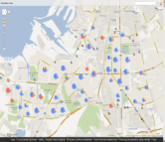
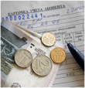
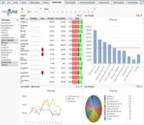

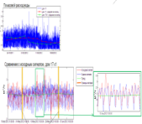
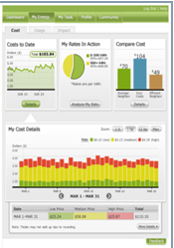
Общая архитектура
Технологические данные (насосные станции)
Адаптер
Шина обмена данными
Мониторинг измерительных устройств
ИС-1
Администрирование и отчеты
Биллинг (данные потребителей)
Адаптер
Мониторинг сети водоснабжения
Анализ потерь воды, КПЭ, прогнозирование водопотребления
ИС-2
Конфигурация и отслеживание измерительных устройств
Управление имуществом
ИС-3
Адаптер
Водный баланс
Анализ поданной и потребленной воды, распределения по секторам
Полевой уровень
“Ключевые
точки”
Адаптер
Аналитика
БД конфигурационных данных
ИС-x
Интегрируемые ИС Предприятия
Мониторинг потребителей
Анализ пиковых и ночных потреблений, поддержка дифференцированных тарифов
Функциональные модули платформы
Аналитически модули
БД измеренных данных
Специально выбранные «ключевые точки» с измерениями давления и расхода

Slide 9
Этапы создания
Секторирование
1
Актуализация информации
2
Аналитическая оценка и уточнение информации
3
Оснащение приборно-измерительным парком
4
Выстраивание бизнес-процессов
5
Интеграция информационных систем
6
Использование!
7

Slide 10
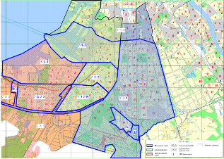
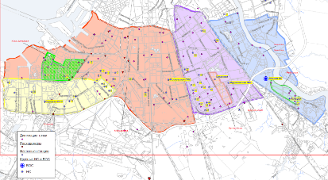
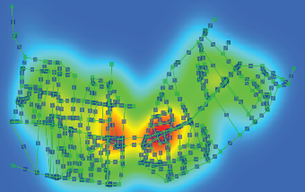

Этапы создания
Южная зона водоснабжения
Секторирование
Анализ топологии сети,
выбор ключевых точек
Актуализация информации

Slide 11
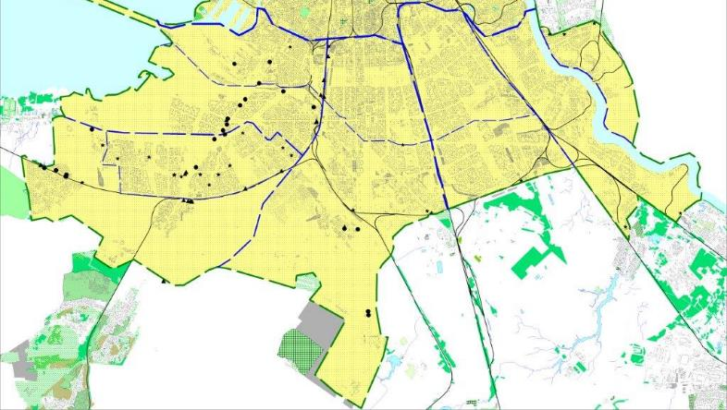
Этап 1. Деление Зоны на сектора водоснабжения
Выделение гидравлически изолированных участков в распределительной сети, потребление воды в которых контролируется контролируется счетчиками воды.
  Учет водопотребления;
  Обнаружение утечек;
  Управление давлением
Население 1 274 000 человек
Площадь 194,7 км²
Потребление 496 000 м³/день
Протяженность сетей 1 578,2 км
«ЮЖНАЯ ЗОНА»
РВ «Юго-Восточный»
РВ «Юго-Западный»
Принципы деления:
  границы адм. районов
  география
  кол-во перетоков
  расположение
  межсекторных
  расходомеров

Slide 12

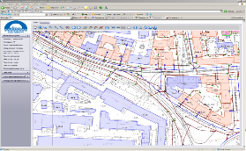
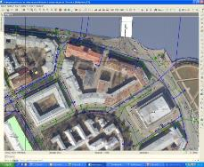
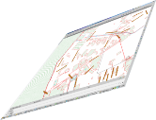
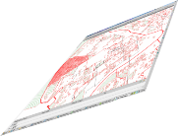
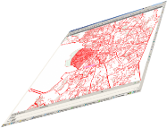
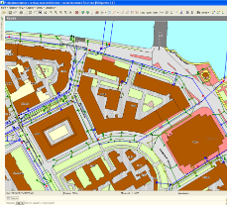
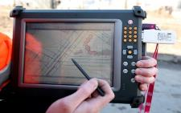
Геоинформационная система водоснабжения и канализации
Санкт-Петербурга
Геоинформационная система водоснабжения и канализации Санкт-Петербурга
Возможности системы
        Оперативный доступ к информации, характеризующей объекты городской инфраструктуры.
        Возможность комплексного отображения инженерных сетей, картографических слоев, адресной базы, растровых материалов масштаба 1:500 и 1:2000 и аэрофотосъемки
        Доступ к информации мониторинга плановых и аварийных работ на инженерных сетях, что позволяет производить оперативный анализ аварийности на сетях Предприятия
        Основа для интеграции и сопряжения различных информационных систем предприятия на едином информационном пространстве
        Общее количество пользователей системы 1500 человек
        Система обеспечивает режим секретности при работе с водопроводными сетями, может работать в двух режимах – стационарное рабочее место и мобильное рабочее место.
Техническая база
Всего для работы используется более 400 картографических слоев, из них основные:
дежурный ежемесячно обновляемый кадастровый план Санкт-Петербурга.
картографические материалы масштабов 1:10000, 1:2000, 1:500,
материалы аэрофотосъемки 2011 года,
материалы территориального зонирования,
ежемесячно обновляемая карта инвестиционных проектов,
цифровой план поверхностей города Санкт-Петербурга.

Slide 13
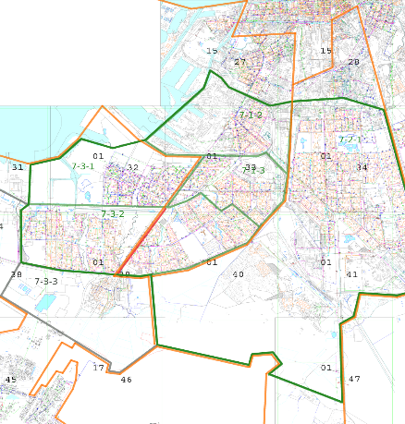
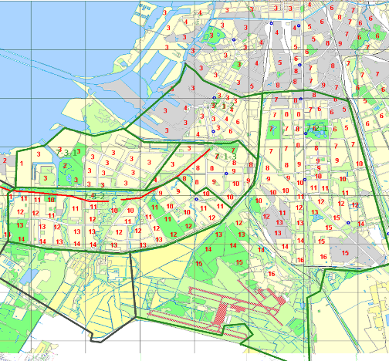

Разделение в зависимости от расположения границ административных районов
Этап 1. Деление Зоны на сектора водоснабжения
Разделение в зависимости от перепада высот
границы секторов
границы секторов
границы адм. районов
граница внутри Урицкой
Кировский район
Красносельский р-н
Московский район

Slide 14
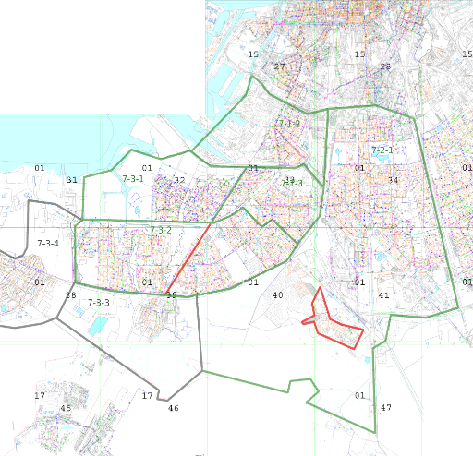
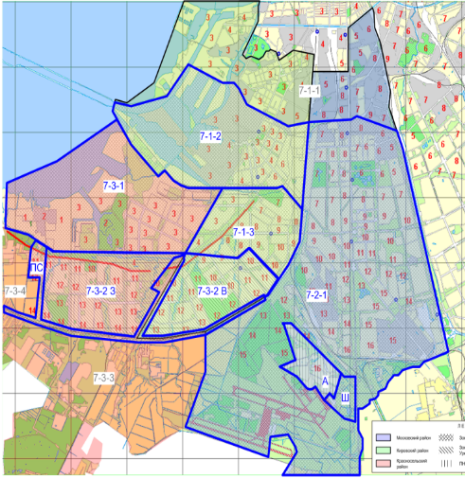
Разделение с целью минимизации установки дополнительной расходометрии на границах секторов
Этап 1. Деление Зоны на сектора водоснабжения
Результат секторирования
существующие
расходомеры
- расходомеры к установке
1
1
1
1
1
1
4
1
2
3
1
2
3
2
1
1
2
1
2
1
2
2
1
2
ПНС «Авиагородок»
Волхонская ПНС
3
Пулковская ПНС

Slide 15
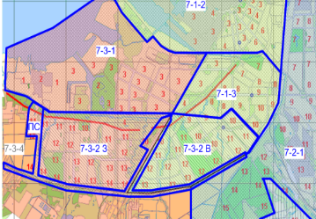
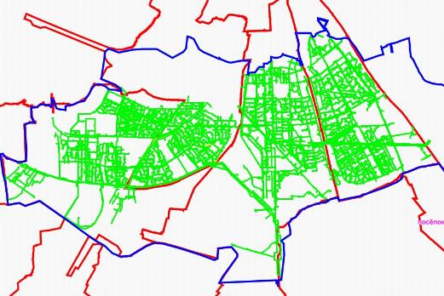
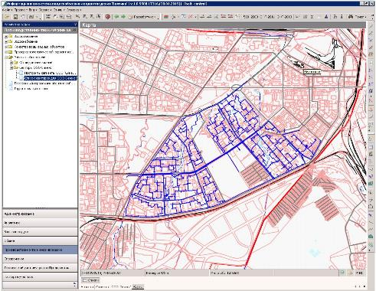
Этап 2. Актуализация информационных систем Предприятия
Решаются две задачи:
Актуализация состояния запорной арматуры для гидравлического изолирования выделенных секторов
Инвентаризация объектов системы водоснабжения Южной зоны

Slide 16


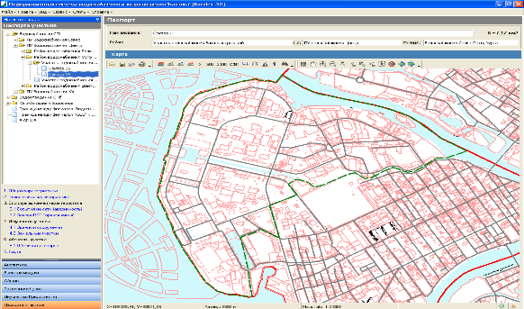
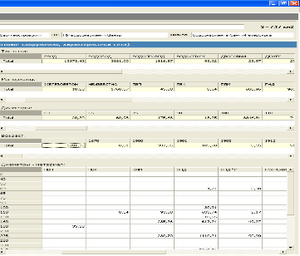

Инвентаризация объектов системы водоснабжения Южной зоны
Проверка беспрепятственного доступа на объект водопотребления, выявление объектов и нежилых помещений в жилых домах, не учтенных в ИС предприятия
Инвентаризация водопроводных вводов, водомерных узлов, проверка соответствия данных о приборном учете в информационных системах предприятия.
Проверка достоверности приборного
учета, исправности средств измерений
Выявление самовольных присоединений к системе коммунального водоснабжения и пользования ВС без договора

Slide 17
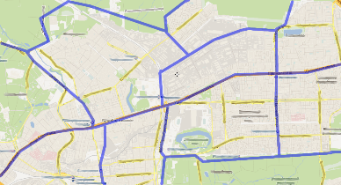
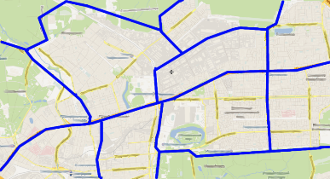
Этап 3. Выбор “ключевых” точек и их использование
Выбор небольшой части автоматизированных узлов учета воды (“ключевых точек”), располагаемых на абонентских линиях/магистралях, на основе показаний которых можно оценить картину водопотребления во всём секторе водоснабжения. Каждая ключевая точка оснащена устройством измерения объема потребления воды, датчиком давления и устройством сбора, хранения и передачи данных.
Выбор производится на основе математического анализа и оптимального выбора объектов, наиболее полно описывающих состояние района потребления и характерных потребителей с учетом топологии сети водоснабжения, потребления абонентов и минимизация затрат на реализацию проекта
- существующие расходомеры
- Ключевая точка
- расходомеры к установке
  Обнаружение и локализация утечек
  Эффективное управление давлением
Снижение финансовых затрат
Уменьшение срока работы над проектом

Slide 18
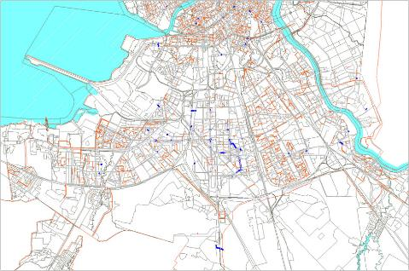
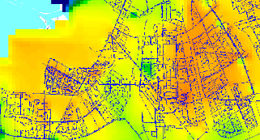
Гидравлическая модель – инструмент для определения
оптимальных параметров работы водопроводных сетей
Полная Модель позволяет
        проводить многовариантные гидравлические расчеты
        определять участки с минимальными скоростями, перегруженные участки
        выбирать наилучшие мероприятия для устранения этих недостатков,
        просчитывать различные сценарии водопотребления, стратегии ремонта, модернизации и строительства трубопроводов.
        подбирать эффективное насосное оборудование для оптимальной работы водопроводной сети.
Упрощенная модель
        Предназначена для оптимального расположения ключевых точек и локализации утечек
        Отличается меньшей детализацией внутриквартальных сетей и исходит из обобщённого потребления вдоль трубопроводов

Slide 19
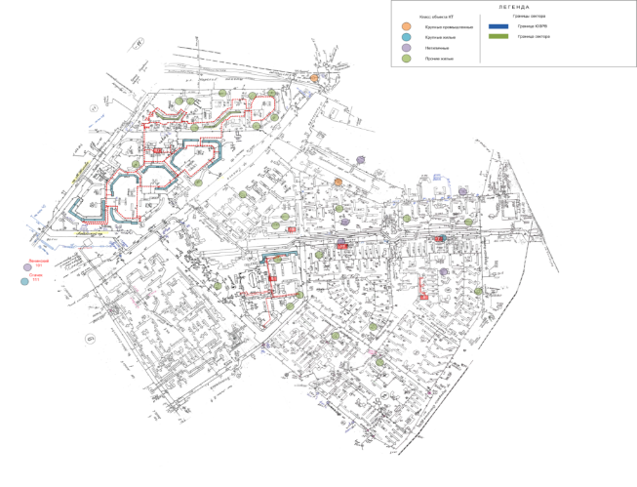
Пример сектора
Этап 3. Выбор “ключевых” точек и их использование
Пример сектора

Slide 20
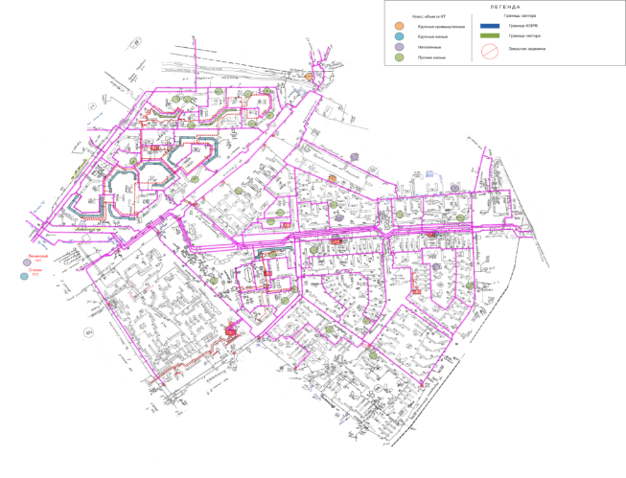
Выделение упрощенной принципиальной схемы
Этап 3. Выбор “ключевых” точек и их использование
Выделение упрощенной принципиальной схемы
Сети условно разделены на:
  трубопроводы большого диаметра: магистральные, транзитные и распределительные сети (ярко-розовый цвет)
  Более мелкие внутриквартальные сети

Slide 21
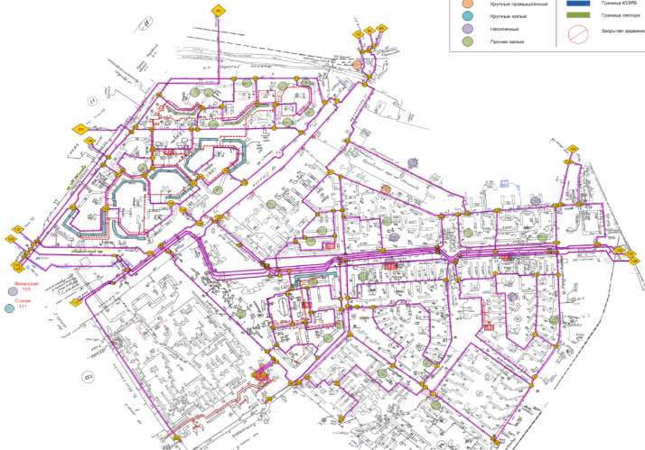
Этап 3. Выбор “ключевых” точек и их использование
Создание графа сети

Slide 22
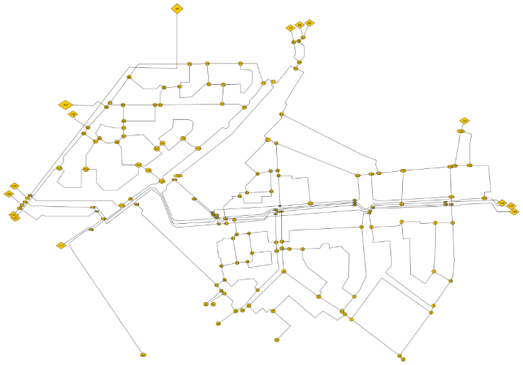
Этап 3. Выбор “ключевых” точек и их использование
Граф
Граф:
157 вершин
211 ребер
15 внешних соединений

Slide 23
Этап 3. Выбор “ключевых” точек и их использование
Оптимизация расположения ключевых точек на графе сети
Критерии:
топология сети водоснабжения
потребление абонентов
при заданном колличестве ключевых точек
Ключевая точка

Slide 24
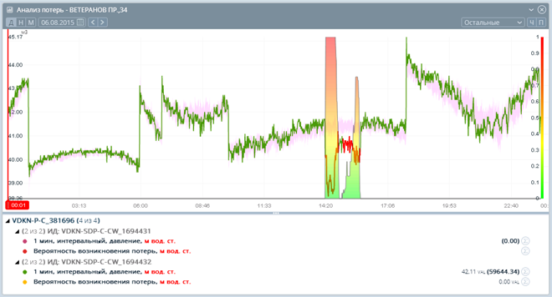



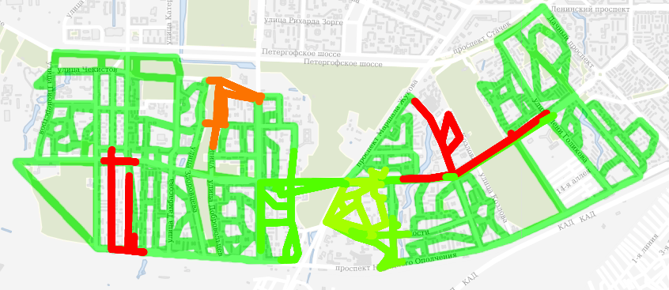
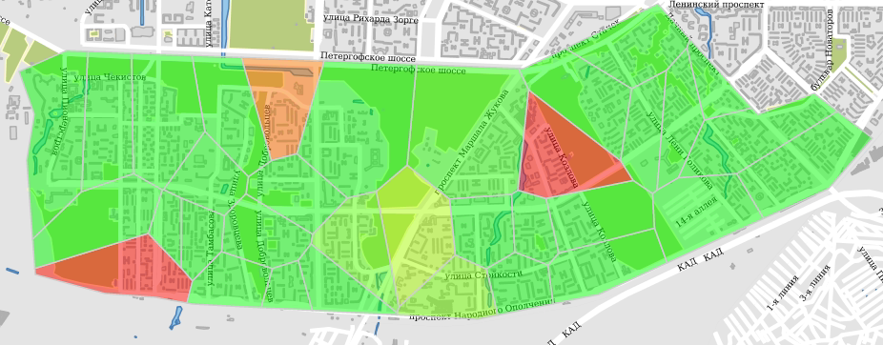
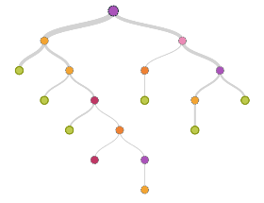
Этап 3. Выбор “ключевых” точек и их использование
Сопоставление реальных данных в ключевых точках с набором модельных сценариев
Локализация утечек
Дерево решений
для «распознавания» сценария

Slide 25
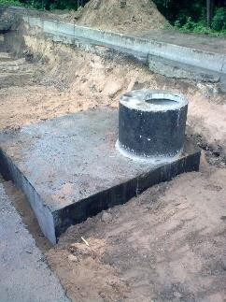
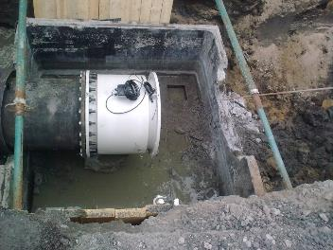
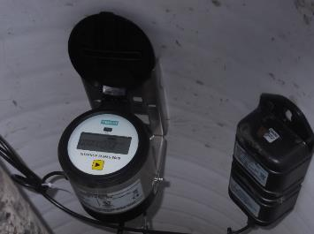
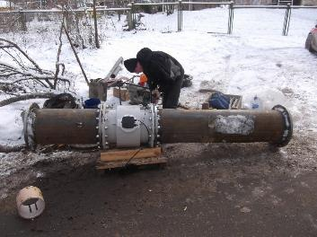
Этап 4. Оборудование ключевых точек
Оборудование межсекторных точек учета
  1. Для измерения расхода жидкости были
  использованы электромагнитные
  расходомеры с батарейным питанием, которые позволяют
  измерять расход воды в обоих направлениях
  с погрешностью 0.4%
  2. Расходомеры и датчики давления установлены в
  герметичных пластиковых камерах или железобетонных
  камерах офутерованных пластиковыми панелями,
  для исключения причин затопления камер.
  3. Передача данных осуществляется 1 раз в час по каналу
  GSM с дискретностью 15 минут.

Slide 26

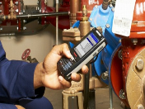
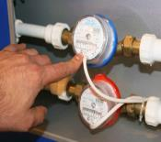
Этап 4. Оборудование ключевых точек
Основные способы сбора данных для Абонентского учета
1. Механический (ручной) съем показаний
Недостатки:
- Влияние человеческого фактора на достоверность показаний;
- Низкая эффективность;
- Необходимость содержать штат специалистов.
- Невозможность использования данных для автоматизированного
построения водного баланса.
2. Съем показаний с помощью терминалов
Недостатки:
- Высокая плотность застройки не снимает проблемы попадания к месту
установки
приборов учета;
- Низкая эффективность;
- Необходимость содержать штат специалистов.
- Невозможность использования данных для автоматизированного
построения водного баланса.
3. Автоматизированный съем показаний
Недостатки:
- Более высокие затраты на начальном этапе внедрения.
  Только автоматизированный съем показаний позволяет построить водный баланс, выявлять неучтенные расходы и реализовать устойчивое и надёжное обеспечения потребителей водой

Slide 27
Этап 4. Оборудование ключевых точек
Виды автоматизированного сбора данных
1. Использование счетчиков с импульсным выходом («геркон»)
Преимущества:
- Сравнительно невысокая стоимость счетчика;
- Возможность использования счетчиков энергоресурсов любых производителей.
Недостатки:
- Низкая надежность герконового датчика;
- Сложность процесса наладки и замены датчиков;
- Низкая достоверность передаваемых показаний;
- Невозможность передачи служебной информации (обратный ток воды, поднесение магнита и тд);
- Потеря данных при обрыве питания.
2. «Фирменные решения» производителей приборов учета
Преимущества:
- Готовое решение.
Недостатки:
- Высокая стоимость решения;
- Невозможность использования приборов учета сторонних производителей из-за закрытых, собственных протоколов сбора и передачи данных;
- Системы основанные на беспроводном сборе данных не работают в условиях города – необходимо большое количество ретрансляторов и репитеров;
- Низкая экономическая безопасность – зависимость от одного производителя.
3. Автоматизированный сбор данных на основе цифрового протокола M-Bus
Преимущества:
- Возможность использования счетчиков энергоресурсов любых производителей благодаря открытому протоколу сбора данных;
- Высокая точность и достоверность передаваемых показаний;
- Передача служебной информации с приборов учета;
- Простота процесса наладки.
- Одно устройство сбора и передачи данных на один дом и для всех энергоресурсов.
Недостатки:
- Более высокая стоимость самого прибора учета.

Slide 28
Этап 4. Оборудование ключевых точек
Основные принципы построения системы автоматизированной учета
1. Автоматизированный сбор данных с приборов учета энергоресурсов
Это не только способ сокращения расходов на оплату труда, но и повышение КПД и сокращение временного интервала в процессе сбора данных, мгновенное оповещение об обнаружении сбоев и повышенная точность снимаемых показаний, возможность собирать статистику потребления воды в сети.
2. Использование стандартного открытого протокола передачи данных
Многие производители приборов учета используют собственный протокол обмена данными, предлагая подключение через оптический порт или последовательный интерфейс, а также собственное ПО для регистрации и анализа данных.
Существенным недостатком таких систем является то, что при реализации комплексного проекта системы автоматизации здания или предприятия интерфейсы разных производителей не могут работать в одной коммуникационной сети, с одним драйвером или коммуникационным сервером. Возникает необходимость в дополнительных коммуникационных модулях или программном обеспечении. Это значительно увеличивает стоимость интеграции, затрудняет построение комплексной системы.
3. Одна цифровая шина для всех приборов учета энергоресурсов
Это позволяет сократить расходы интеграцию последующих приборов учета энергоресурсов.

Slide 29



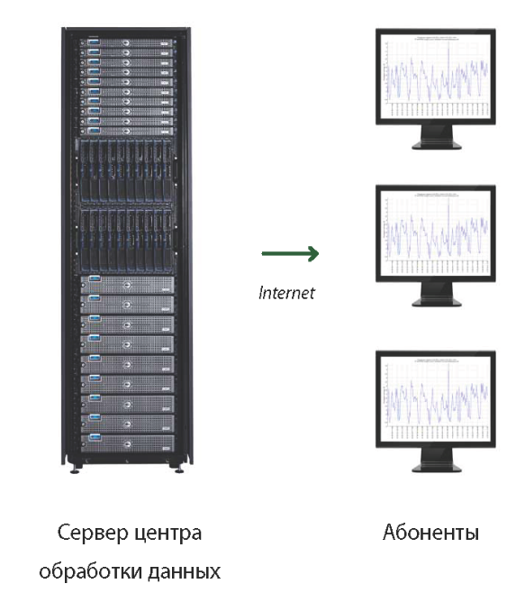
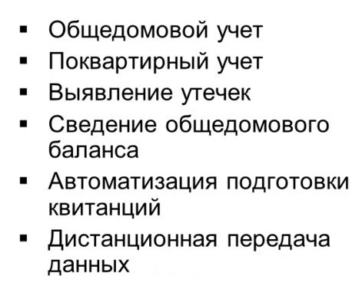


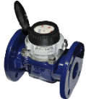
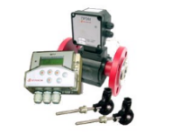
Этап 4. Оборудование ключевых точек
Концепция автоматизированной системы
Квартира
Этаж
Квартира
Квартира
Этаж
Квартира
M-Bus
M-Bus
Подвал
M-Bus
Выполнение
строительно-монтажных
и пусконаладочных работ
Заключение
прямых договоров
с ГУП «Водоканал
Санкт-Петербурга»
M-Bus
M-Bus – GSM/GPRS
логгер

Slide 30



Этап 4. Оборудование ключевых точек
Открытый протокол M-Bus
1. Минимальные требования к оборудованию и линиям связи.
2. Простота построения, сегментирования и расширения сети.
3. Быстрота внедрения и монтажа необходимого оборудования.
4. Неограниченное число точек учета.
5. Длина линий связи до нескольких километров.
6. Высокая помехоустойчивость.
7. Пассивное электропитание приборов учета.
8. Минимальные затраты на установку и эксплуатацию оборудования.
9. Возможность расширения системы для подключения квартирных и домовых приборов учета воды, газа, тепла без увеличения инвестиционных затрат на оборудование сбора и передачи данных.

Slide 31



Этап 4. Оборудование ключевых точек
Преимущества приборов учета с цифровым модулем M-Bus
№ | Характеристика | Счётчики воды с импульсным выходом | Счётчики воды с интерфейсом M-Bus
1 | Визуализация данных на приборе учёта (механические колёсики с цифрами) | + | +
2 | Считывание обратного расхода | - | +
3 | Передача номер счётчика на устройства сбора и передачи данных (УСПД) | - | +
4 | Передача данных об различных ошибках (внештатных ситуациях): поднесён магнит, обратный расход и пр. | - | +
5 | Энергонезависимая память счётчика. | - | +
6 | Длина проводной линии счётчик-УСПД | 15 м | до 5 км
7 | Многофункциональное оборудование сбора и передачи данных | - | +

Slide 32



Этап 4. Оборудование ключевых точек
Оборудование сбора и передачи данных на основе протокола M-Bus
1. Стандартный открытый протокол M-Bus позволяет использовать любое контрольно-измерительное оборудование.
2. Конфигурация устройства производится посредством SMS (возможность самостоятельной настройки пользователем).
.
3. Хранение архивов измерений до 25000
записей.
4. Отправка отчётов с данными средств измерений, используя E-Mail, FTP, HTTP и SMS и прозрачный TCP (до 5ти типов отчетов одновременно).
5. Малые габариты.
.
6. Сетевое питание с низким энергопотреблением
(2ВА).
7. Простота ввода в эксплуатацию: отсутствие необходимости наладки и синхронизации приборов учета и УСПД.

Slide 33



Этап 4. Оборудование ключевых точек
Оборудование абонентских точек учета
В настоящее время приводятся тестовые испытания приборов учета с передачей данных по следующим протоколам: LoRaWAN, NB-IoT и KP.
Система НемоАква может принимать и обрабатывать данные, полученные через любые протоколы передачи.
• Покрытие: около 14 км
• Частотный спектр: Нелицензированная группа
• Сигнал: 125 кГц
• Скорость передачи данных: 10 бит / с
• Покрытие: около 22 км
• Частотный спектр: LTE
• Сигнал: 180 кГц
• Скорость передачи
данных: 200 Кбит / с
• Покрытие: более 32 км
• Частотный спектр: лицензированный ОВЧ (от 136 до 174 МГц) и УВЧ (от 400 до 512 МГц)
• Сигнал: ультра узкий диапазон - 6,25 кГц, 12,5 кГц
• Скорость передачи данных: от 1200 до 12500 бит / с
• Сверхнизкое энергопотребление, батарея работает 20 лет

Slide 34



Этап 5. Выстраивание бизнес-процессов
Пример бизнес процесса: установка устройства сбора и передачи данных
“умный”
расходомер
Сбор и передача данных
Notes:
34

Slide 35

Этап 5. Выстраивание бизнес-процессов
Пример бизнес процесса: установка нового расходомера
Синхронизация информации, имеющейся в различных ИС Предприятия
Упорядочивание сложных взаимосвязей и бизнес-процессов
Упрощение через возможность для других ИС абстрагироваться от деталей реализации ряда бизне-процессов
Notes:
35

Slide 36








Этап 6. Интеграция и синхронизация систем
Схема потоков информации и представления результатов работы Системы
Договора
ГИС
Сервер сбора и передачи данных
Хранилище
Технологических
Данных
“Мастер-данные”
Система Верхнего Уровня
Платформа Energy IP
Аналитика
Дисп.
система
Адаптеры
РПИ
Личный кабинет
Oracle
PGis
Интерфейс
администратора
Интерфейс
оператора
Интерфейс пользователя
Интерфейс потребителя
Отчеты

Slide 37

Этап 7. Использование Системы
Формирование и отслеживание подробной информации и истории
Платформа интегрирована с биллинговой системой предприятия для передачи данных потребления и автоматизации процедуры расчета с абонентами. Соответствующие процедуры проверки и оценки данных конфигурируются в соответствии с нормативами и законодательными актами.
Масштабируемость: до 20 миллинов абонентов
Способность одновременно предоставлять услуги для разных предприятий ЖКХ

Slide 38



Этап 7. Использование Системы
Формирование и отслеживание подробной информации и истории

Slide 39

Анализ и обеспечение качества данных
Этап 7. Использование Системы
Работать с неполными и недостоверными данными, собранных с приборов учёта, путём валидация и улучшение их качества – к каждому показанию применяется до 12 последовательно усложняющихся методов мат. обработки
Расчитывать водный баланс и прогнозировать водопотребление
Анализировать и оценивать нетехнологические потери
Отслеживать состояние измерительного/коммуникационного оборудования, трубопроводной сети,т.д.
Пример восстановления пропущенных данных:

Slide 40


Этап 7. Использование Системы
Анализ и обеспечение качества данных
Пример обнаружения подозрительного водопотребления абонентом (утечка?):
Пример обнаружения подозрительных данных c нулевым потреблением (поднесли магнит?)
Технологический учёт
Коммерческий учёт

Slide 41








Этап 7. Использование Системы
Внедрение системы: обработка измеренных данных
Задача
Нивелировать проблемы с измерениями, неизбежно возникающие из-за сбоев оборудования (поломка, вандализм), канала передачи данных (потеря GSM сигнала), естественных процессов (замена, поверка ПУ).
Моделировать профиль потребления для абонентов без автоматического съема показаний.
Решение
Проверка каждого измерения, поступающего в систему. Использование знаний об абоненте, оценка измерений согласно накопленной статистике.
Пример
Обнаруженный
выброс
Построение портретов абонента
Жилые дома
Технологический учёт
Восстановление
пропуска
Школы
Коммерческий учёт
Детские сады
Восстановленные
данные
Больницы
Офисные здания

Slide 42
Этап 7. Использование Системы
Работа системы оперативной аналитики: пример восстановления данных
Праздничные дни
Почасовой расход воды
пропуски в данных
3000
пропуск: 1 мес
пропуск: 1.5 мес
2500
2000
закрыта задвижка / ложные данные?
1500
1000
24/10/2011
Почасовой расход воды
Свойства восстановленных данных:
Сохранение годовых трендов
Сохранение периодик (месяц, неделя, день-ночь и др.)
Тестирование алгоритма – искусственный пропуск
восстановленные данные
исходный сигнал
восстановленный сигнал
Приближенный участок

Slide 43

Этап 7. Использование Системы
Расширенный Пользовательский Интерфейс

Slide 44

Этап 7. Использование Системы
Локализация мест утечек и несанкционированного отбора воды

Slide 45

Этап 7. Использование Системы
Портал “Аналитика для Абонентов”
Возможность вовлечения потребителей в процесс оптимизации использования ресурсов путем предоставления доступа к информации о потреблении, расходах и способах экономии.
Платформа может использоваться для поквартирного учета и готова к введению дифференцированных тарифов.

Slide 46





Этап 7. Использование Системы
Место в Технологической Инфраструктуре
Комплексное решение для платформы ситуационного центра
- Поддержка принятия решений, аналитика, мониторинг состояния
Автоматическая отчетность о состоянии сети и статусе КИПиА
Интеграция с существующими ИС предприятия и парком КИПиА
Визуализация ключевых показателей состояния сети
«Мониторинг»
Технологический Учет и Аналитика,
валидация измеренных данных,
оценка неучтенных расходов
ИС предприятия
Материальный учет,
планирование работ,
биллинговая система
«Управление»
Диспетчеризация и управление
Сетью водоснабжения
Полевой уровень
КИПиА
Аварийные бригады
СУ НС
Данные абонентского учета
Измеренные объемы
потребления и подачи
Состояние сети водоснабжения
Давление на сети, параметры
работы НС, состояние арматуры
- Компоненты НемоАква

Slide 47


Этап 7. Использование Системы
Автоматизированная система учета воды АСУВ «НемоАква» успешно прошла испытания на утверждение типа средства измерения(приказ №708 от 2 июня 2016 года, номер в Государственном реестре средств измерений 64126-16) и может быть использована для коммерческих расчетов с потребителями энергоресурсов.
Система позволяет одновременно обрабатывать до 20 миллионов точек учета, что подтверждено сертификатом.

Slide 48



Результаты внедрения автоматизированной системы «НемоАква»
на примере ГУП «Водоканал Санкт-Петербурга»
Уменьшение потребления электроэнергии: 19%
Уменьшение потерь воды: 22%
Снижение повреждений труб: 44%

Slide 49

Эффекты от создания Система «НемоАква»

Slide 50


















Масштабируемое, “клонируемое”, интегрированное решение для
широкой сферы услуг с поддержкой до 20 миллионов устройств
Тепло
Вода
Газ
DATA
Center
Электричество
Центр

